Slide 1



Привіт!
СКОРО ПОЧИНАЄМО

Slide 2
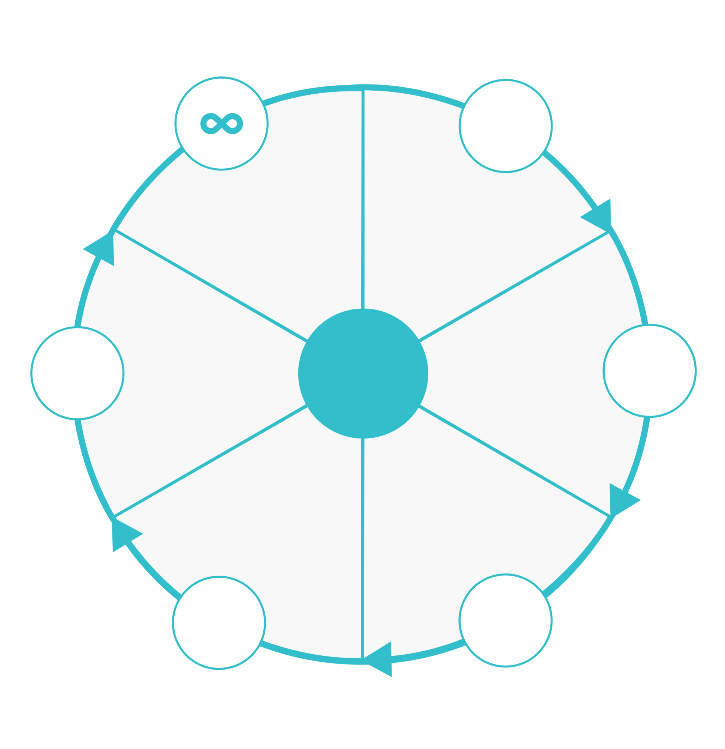
План заняття
Вiдповiдi на питання
Теоретична частина 1 з практикою:
Мiри розсiяння
Розрахунок мір розсіювання в Google Sheets
Перерва
Теоретична частина 2 з практикою:
Продуктовi метрики: DAU, WAU, MAU та stickiness
Розрахунок DAU, MAU, Stickiness в таблицях.
Краткий розбiр ДЗ
Вiдповiдi на питання
10 хв
6. Відповіді на питання в кінці заняття
Відповіді на питання з форми
питань
2. Теоретична частина 1 з практикою
30 хв
10 хв
5. Короткий розбір ДЗ
4. Теоретична частина 2 з практикою
3. Перерва
30 хв
15 хв

Slide 3




Міри розсіяння
Це - міри мінливості, варіативності, варіабельності.
Розмах
Відхилення та стандартне відхилення

Slide 4

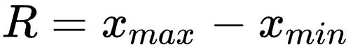
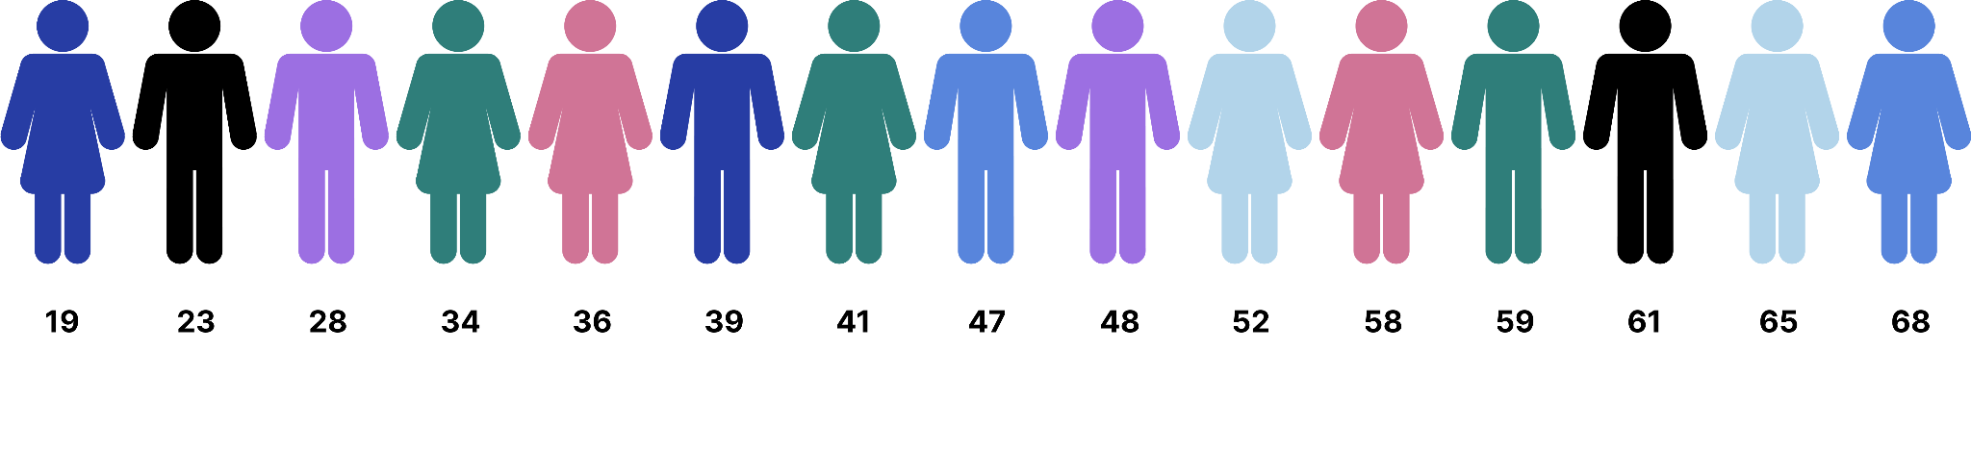
Розмах
(Range)
68 - 19 = 49

Slide 5
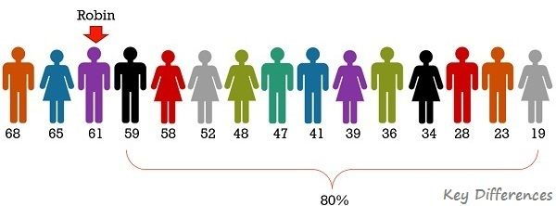
Перцентилі
Percentiles
Значення перцентиля P - це таке значення, що P% сукупності є нижчими чи дорівнюють йому. В той же час, (100 - P)% є вищими або дорівнюють.
P 80 = 59

Slide 6
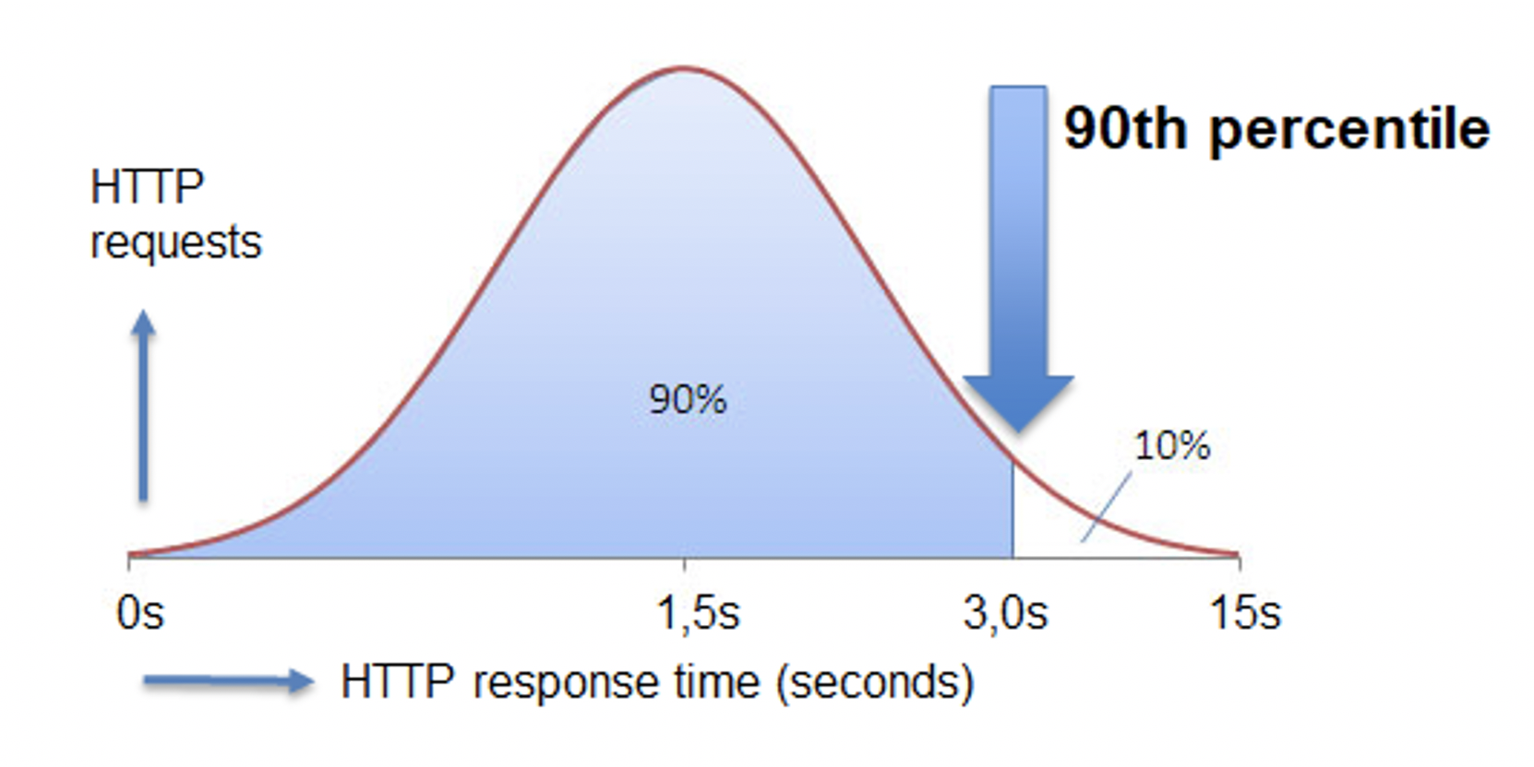
Перцентилі на прикладі швидкості завантаження сторінок сайту
90й перцентиль
Кількість відвідувачів сайту
0 сек
1,5 сек
3,0 сек
15 сек
Швидкість завантаження сторінки

Slide 7
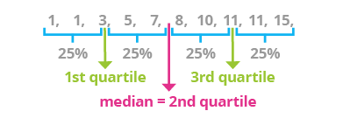
Квартилі
Quartiles
Квартилі - це 25й, 50й та 75й перцентилі.
1й квартиль
3й квартиль
Медіана = 2й квартиль

Slide 8
Квартилі
Quartiles
34
47
59

Slide 9
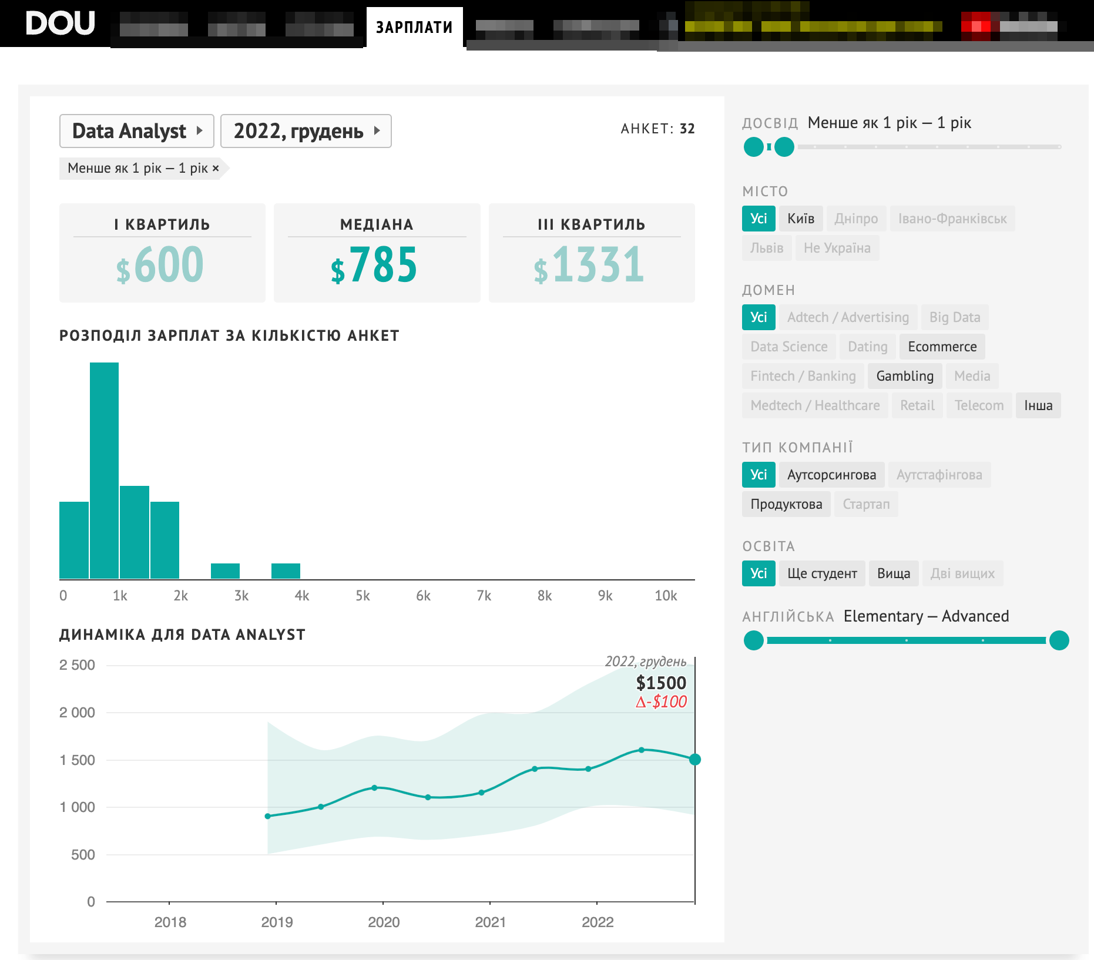
Квартилі

Slide 10
Відхилення
(Deviation)
Відхилення від середнього
Відхилення від медіани
Стандартне відхилення

Slide 11
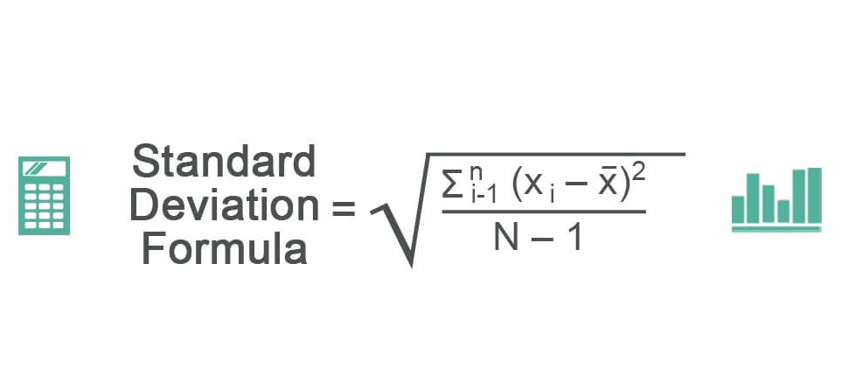
Стандартне Відхилення
(standard deviation)
Стандартне відхилення

Slide 12


Перерва

Slide 13
Залученість користувачів
(user engagement)
Залученість користувачів - це показник якості взаємодії користувачів з вашим продуктом.
Її важливо міряти тому що вона:
Показує, чи отримують користувачі цінність від вашого продукту;
Дуже часто є прямо повʼязаною з фінансовими метриками, накшталт revenue;
Є одним з загальних індикаторів “здоровʼя” продукту й бізнеса.

Slide 14
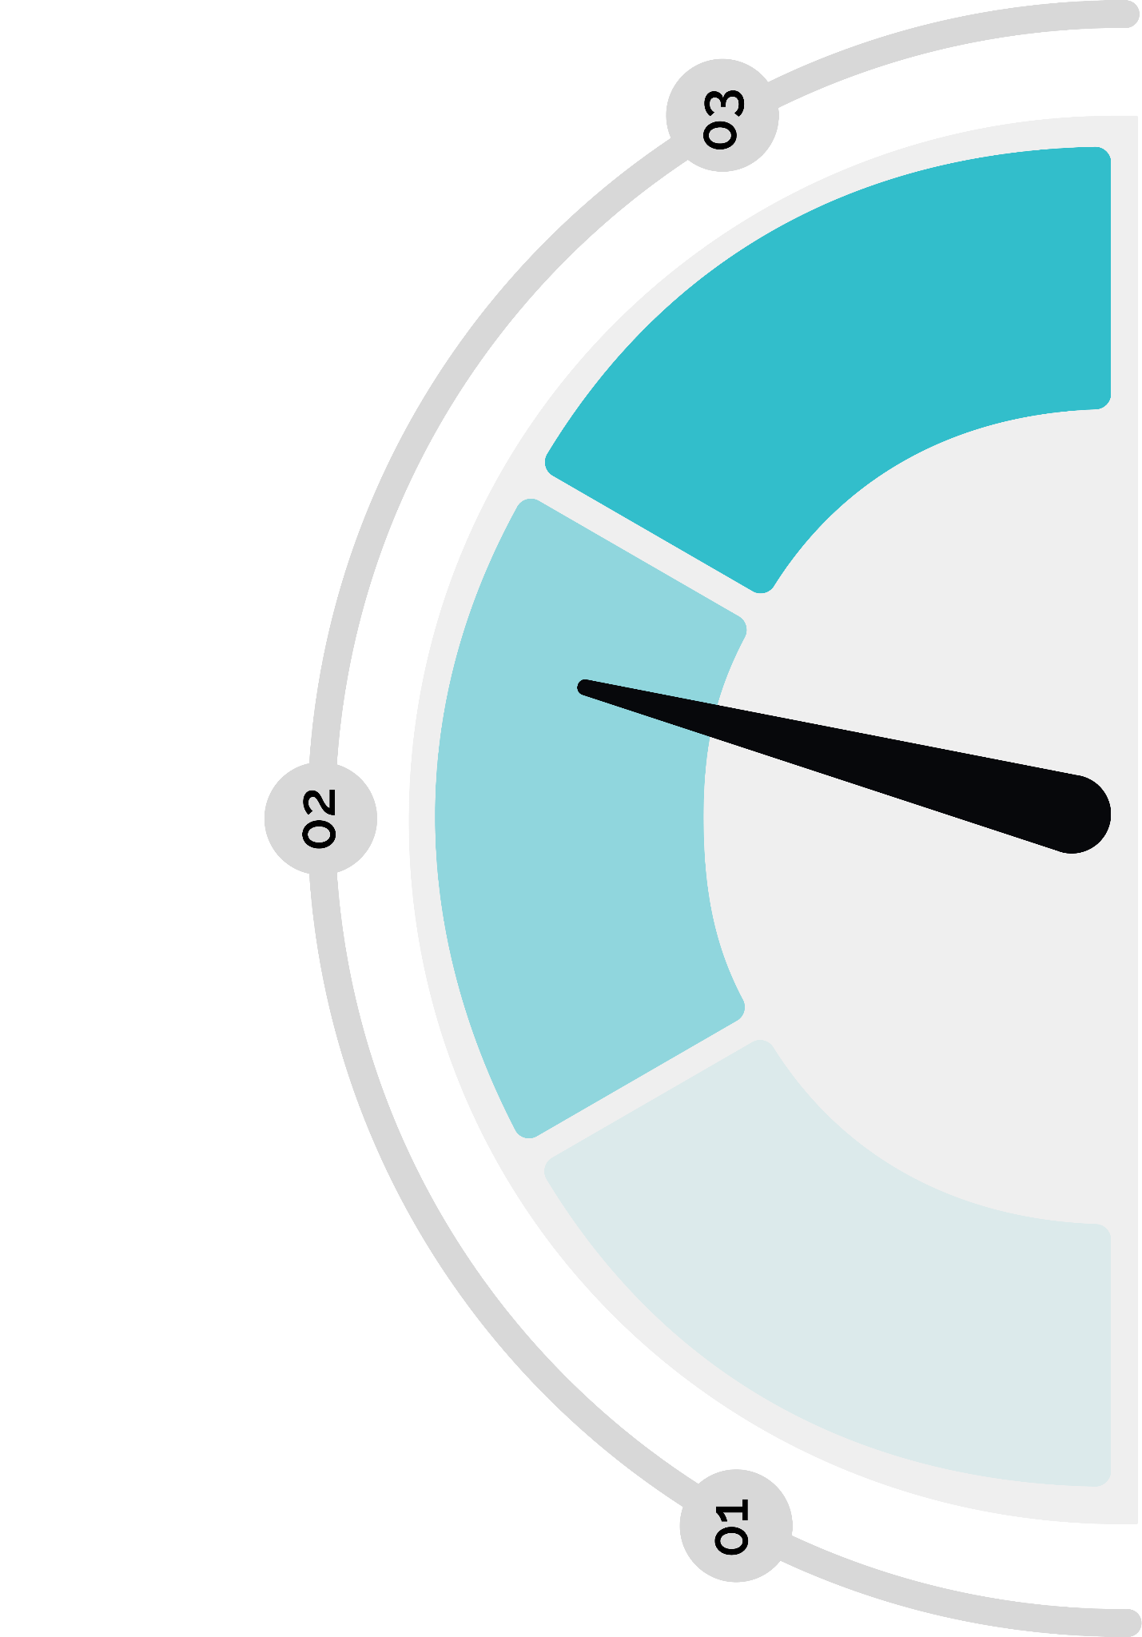
Метрики залученості
Залученість виражається частотою та глибиною взаємодії.
Частоту взаємодії ми виражаємо наступними метриками:
DAU, WAU, MAU
Activity Retention & Activity Churn
Глибина взаємодії виражається через:
Час, проведений на продукті
Feature adoption
Кількість байт, строк коду, фотографій, розсилок та ін.
Того що безпосередньо повʼязано з продуктом.

Slide 15

DAU, WAU, MAU
Daily Active Users
Weekly Active Users
Monthly Active Users

Slide 16
Що таке “активність”?
Що роблять ті користувачі, що отримують цінність від вашого продукту?
Відкрити застосунок
Залогінитись на вебсайт
Лайкнути допис
Подивитись відео
Вчитися 15 хвилин
Написати повідомлення
Умова активності має бути однаковою для DAU, WAU, MAU.

Slide 17
Приклад розрахунку DAU, WAU
 | Користувач X | Користувач X | Користувач X | Користувач X | Користувач X
День Y
День Y
День Y
День Y
День Y
День Y
День Y
День Y
День Y
День Y
День Y
День Y
День Y
День Y

Slide 18

Клейкість
(stickiness)
Клейкість - це співвідношення DAU/WAU, WAU/MAU, DAU/MAU.
Це - показники частоти активності за відповідні періоди.
DAU/MAU = 50% - середньостатистичний користувач є активним раз на два дні.

Slide 19






Розрахунок DAU, MAU та Stickiness в таблицях
Демонстрація ДЗ

Slide 20

Питання

Slide 21

Спойлер наступного заняття
?
Візуалізація даних в Google Sheets: типи чартiв, вибiр типiв візуалізації, рекомендації
Предиктивна аналiтика: методи прогнозування, регресійний аналіз, iнтерполяція, екстраполяція та апроксимація
Використання вбудованих інструментів аналізу даних в Google Sheets
?
?

Slide 22

Дякую за увагу

